Slide 1
第二章 MCS-51单片机的结构和原理
§2.1 MCS-51单片机的结构
§2.2 MCS-51单片机引脚及其功能
§2.3 89C51存储器配置
§2.4 CPU时序
§2.5 复位及复位电路
§2.6 89C51单片机的低功耗工作方式
§2.7 输出/输入端口结构

Slide 2
89C51单片机基本组成（1）
外部时钟源
外部事件计数
振荡器和时序
OSC
程序存储器
4KBROM
数据存储器
256B RAM/SFR
2×16位
定时器/计数器
80C51
CPU
64KB 总线
扩展控制器
可编程I/O
可编程全双工
串行口
内中断
控制
串行通信
外中断
并行口

Slide 3
89C51单片机基本组成（2）
1、一个8位 80C51的微处理器（CPU）
2、片内256字节数据存储器。用于存放读写的数据。
3、片内4KB程序存储器Flash ROM，用于存放程序、一些原始数据和表格。
4、4个8位并行I/O端口P0~P3，每个口可以用作输入，也可以用作输出。
5、2个16位的定时器/计数器，每个都可以设置成计数方式，用以对外部事件进行计数，也可以设置为定时方式。

Slide 4
89C51单片机基本组成（3）
6、五个中断源，两个中断优先级的中断控制系统。
7、一个全双工UART的串行I/O口，实现单片机与单片机或其它PC之间串行通信。
8、片内振荡器和时钟产生电路，但需外接晶振和微调电容，最高允许震荡频率24MHZ。

Slide 5
89C51单片机内部结构（1）
1、 89C51单片机内部结构图

Slide 6





89C51单片机
内部结构图
P0.0-P0.7
P2.0-P2.7
P0驱动器
P2驱动器
RAM地址寄存器
128BRAM
P0锁存器
P2锁存器
4KB
Flash ROM
程序地址寄存器
B寄存器
暂存器1
暂存器2
ACC
SP
缓冲器
ALU
PC增1
中断、串行口和定时器
定时控制
指令译码器
指令寄存器
PC
PSEN
ALE
EA
RST
PSW
DPTR
P1锁存器
P3锁存器
OSC
P1驱动器
P3驱动器
XTAL1 XTAL2
P1.0-P1.7
P3.0-P3.7

Slide 7
中央处理单元(1)
中央处理单元由运算器和控制器组成
1、运算器。主要有以下部分组成
（1）ALU：可以对4位、8位和16位数据进行操作，能做加、减、乘、除算术运算；与、或、异或、求补等逻辑操作。
（2）ACC：经常做为一个运算数，经暂存器2进入ALU的输入端，与另一个暂存器1的运算数进行运算，运算结果又送回ACC。
（3）PSW：程序状态字寄存器，8位，用于指示指令执行后的状态。PSW中的状态供程序查询和判断。

Slide 8
中央处理单元(2)
（4）B：8位寄存器，在乘除运算时，B寄存器用来存放一个操作数，也用来存放运算后的一部分结果；若不做乘除运算，则可作为通用寄存器使用。
（5）布尔处理器：专门用于处理位操作的，以PSW中的C为其累加器。

Slide 9
中央处理单元(3)
2、控制器
（1）程序计数器PC（16位）：由两个8位计数器PCH、PCL组成； PC是程序的字节地址计数器，PC内容为将要执行的指令地址；改变PC内容，改变执行的流向。
（2）指令寄存器IR及指令译码器ID：由PC中的内容指定ROM地址，取出来的指令经IR送至ID；由ID对指令译码并送PLA产生一定序列的控制信号，以执行指令所规定的操作。
（3）振荡器和定时电路：89C51单片机片内有振荡电路，只需外接石英晶体和频率微调电容（2个30pF左右），其频率范围为0MHz~24MHz。该信号作为89C51工作的基本节拍即时间的最小单位。

Slide 10
存储器
1、程序存储器（ROM）：89C51片内程序存储器4KB，地址从0000H开始，用于存放程序和表格常数。
2、数据存储器（RAM）：89C51片内数据存储器为128字节地址为00H～7FH，用于存放运算的中间结果、数据暂存以及数据缓冲等， 在这128B的RAM中有32个字节单元可指定为工作寄存器；片内还有21个特殊功能寄存器（SFR），它们同128字节RAM统一编址，地址为80H～FFH。

Slide 11
I/O接口
1、 89C51有四个8位并行I/O接口P0～P3，它们都是双向端口，每个端口各有8条I/O线； P0-P3口四个锁存器同RAM统一编址，可作为SFR来寻址。
2、可编程的全双工串行口（UART），可实现与外界的串行通信。

Slide 12
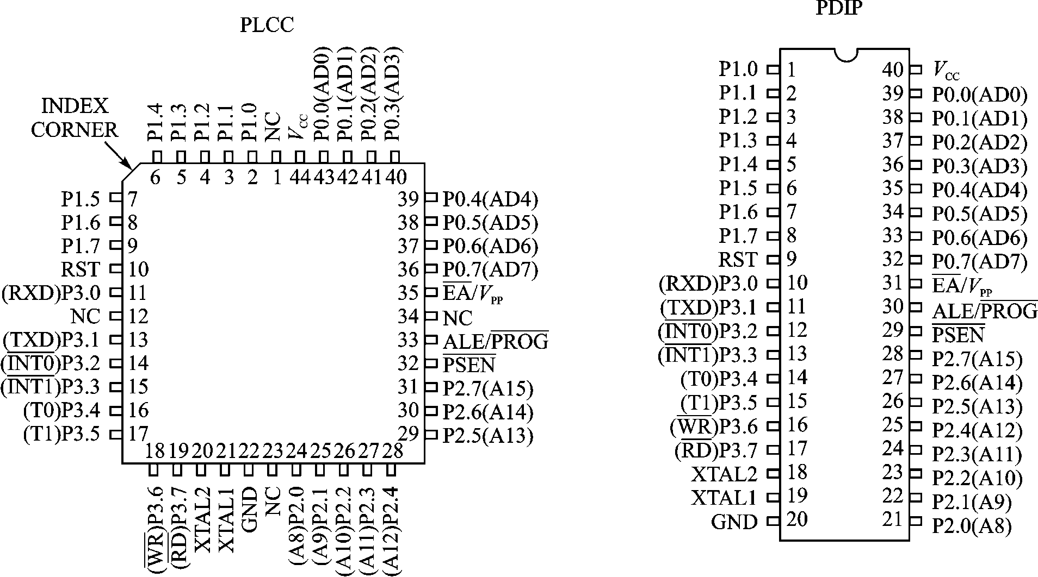
2.2 MCS-51单片机引脚及其功能
89C51单片机引脚图

Slide 13
电源引脚：Vcc和Vss
1、 Vcc(40脚)：电源端，为+5V
2、 Vss(20脚)：接地端。

Slide 14
时钟电路引脚：XTAL1和XTAL2
1、 XTAL2（18脚）：接外部晶体和微调电容的一端；在89C51 片内它是振荡电路反向放大器的输出端，振荡电路的频率就是晶体固有频率。若需采用外部时钟电路时，该引脚悬空。89C51/8031正常工作时，该引脚应有脉冲信号输出。
2、XTAL1（19脚）：接外部晶体和微调电容的另一端；在片内它是振荡电路反向放大器的输入端，在采用外部时钟时，该引脚输入外部时钟脉冲。

Slide 15
控制信号引脚
1、 RST/V_{PD}（9脚）：
（1）RST：复位信号输入端，高电平有效。当此输入端保持两个机器周期的高电平时，就可以完成复位操作；

Slide 16
控制信号引脚
2、 ALE/PROG（30脚）
（1）ALE：地址锁存允许信号端。正常工作时，该引脚以振荡频率的1/6固定输出正脉冲。CPU访问片外存储器时，该引脚输出信号作为锁存低8位地址的控制信号。
（2） PROG：是对片内带有4KB FLASH ROM的89c51编程写入时的编程脉冲输入端。

Slide 17
控制信号引脚
3、 PSEN（29脚）：程序存储器允许信号输出端，当由片外程序存储器取指令时，每个机器周期两次有效，在此期间，每当访问片外数据存储器时，这两次有效信号将不出现；接片外ROM 的OE端。

Slide 18
控制信号引脚
4、EA/V_{pp}（31脚）外部程序存储器地址允许输入端/固化编程电压输入端。
（1） EA： 外部程序存储器地址允许输入端。当该引脚接高电平时，CPU访问片内EPROM/ROM并执行片内程序存储器中的指令，但当PC值超过0FFFH（片内ROM为4KB）时，将自动转向执行片外ROM中的程序。当该引脚接低电平时，CPU只访问片外EPROM/ROM并执行外部程序存储器中的程序。
（2） V_{pp}：对89C51片内EPROM固化编程时，编程电压输入端（12-21V）。

Slide 19
I/O端口P0、P1、P2和P3
1、 P0口端口（39~32脚）：
（1）作为输入口使用时，应先向口锁存器写入全1，此时P0口的全部引脚浮空，可作为高阻抗输入。
（2）在CPU访问片外存储器时，P0口为分时复用的低8位地址总线和8位数据总线。

Slide 20
I/O端口P0、P1、P2和P3
2、P1口：带内部上拉电阻的8位准双向I/O端口，每位能驱动4个LS型TTL负载。

Slide 21
I/O端口P0、P1、P2和P3
3、P2口：
（1）带内部上拉电阻的8位准双向I/O端口。
（2）在CPU访问片外存储器时，它输出高8位地址。
(3)在CPU访问8位地址的外部数据存储器（MOVX @R0，A)指令时，P2口引脚上的内容，在整个访问期间不会改变。

Slide 22
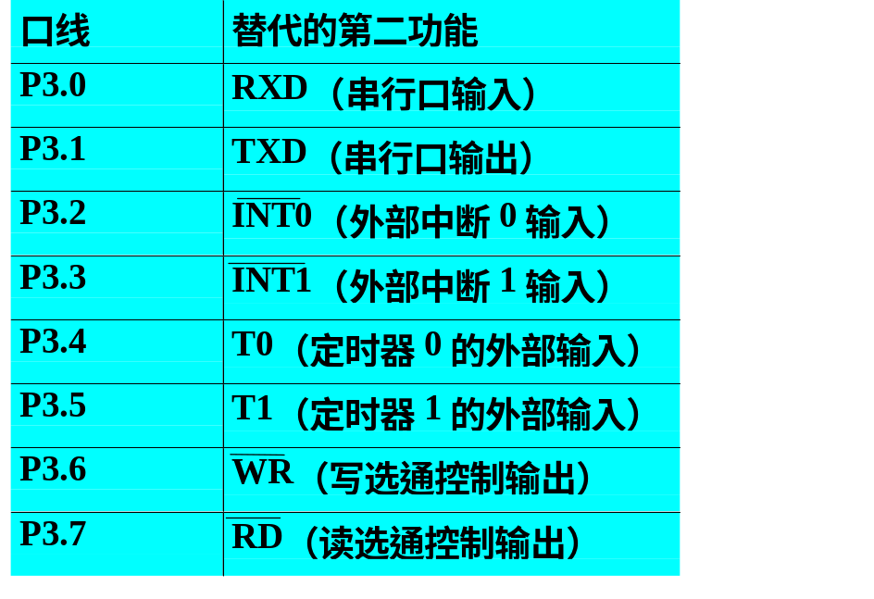
I/O端口P0、P1、P2和P3
4、 P3口：
（1）带内部上拉电阻的8位准双向I/O端口。
（2）P3口除作为一般I/O口外，每个引脚都有第二功能。

Slide 23
2. 3 89C51单片机存储器配置
1、普林斯顿结构：只有一个地址空间，而ROM和RAM可以随意安排在一个地址范围内不同的空间，即ROM和RAM的地址同在一个队列分配不同的地址空间。CPU访问存储器时，一个地址对应一个唯一的存储单元，可以是ROM也可以是RAM，并用同类访问指令。
2、哈弗结构：程序存储器和数据存储器分开的结构形式。

Slide 24
第2章 89C51单片机硬件结构和原理
2. 3 89C51单片机存储器配置
① 程序MEM和数据MEM独立编址（哈佛结构）。
② 程序MEM：片内与片外统一编址(64KB) 。
③ 数据MEM：片内与片外独立编址。
编址特点
从用户角度看，89C51存贮器地址空间分为3类:
① 片内片外统一编址的64KB ROM： 0000H~FFFFH
② 64KB 片外RAM：0000H~FFFFH
③ 256字节片内RAM：00H~FFH 存储空间分布图见下图。
89c51指令系统设计了不同的访问指令，以区别3个存贮区的访问。如：
①片内、外ROM 用 MOVC
②片外RAM用 MOVX
③片内RAM用 MOV

Slide 25
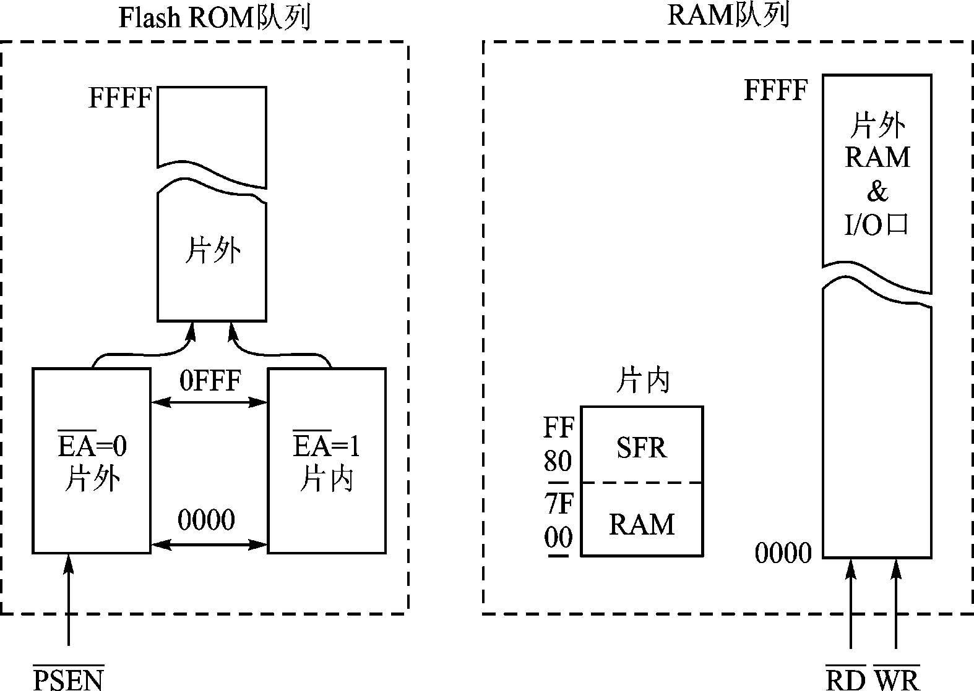
第2章 89C51单片机硬件结构和原理
②
RAM与
I/O统一
编址
①
③
图2-4 89C51存储器配置

Slide 26
第2章 89C51单片机硬件结构和原理
一、 程序存储器（地址线16位，最多达64KB）
——用于存放程序和表格常数等。
1. 89C51 片内有4K程序M
EA=1，片内寻址4KB：0000H~0FFFH。
当指令地址超过0FFFH后，自动指向外部ROM，地址
1000H~FFFFH。
EA=0，片内ROM不起作用，CPU只能从片外ROM中取指令，
0000H~FFFFH 。
注：EA ＝0，适用于内部没有ROM 的8031应用系统。
2.程序M中的部分保留单元（系统留用），见下表。
存储单元
保留目的
存储单元
保留目的
0000H~0002H
复位后初始化引导程序
001BH~0022H
定时器1中断服务
0003H~000AH
INT0中断服务程序
0023H~002AH
串行口中断服务程序
000BH~0012H
定时器0溢出中断服务
002BH
定时器2中断服务
（89C52才有）
0013H~001AH
INT1中断服务程序

Slide 27
中断矢量地址表
中断源
中断入口地址
0003H～002AH均匀
地分为5段，为5个中
断服务程序起始处。
因为字节单元太少，
所以常在这些存储单
元中存放转移指令。
INT0中断
0003H
定时器0溢出中断
000BH
INT1中断
0013H
定时器1溢出中断
001BH
串行口中断
0023H
二、 数据存储器
——用于存放暂存数据、中间运算结果等。
片外RAM 0000H～FFFFH，使用MOVX指令访问。
片内RAM 00H～FFH，使用MOV指令访问。

Slide 28
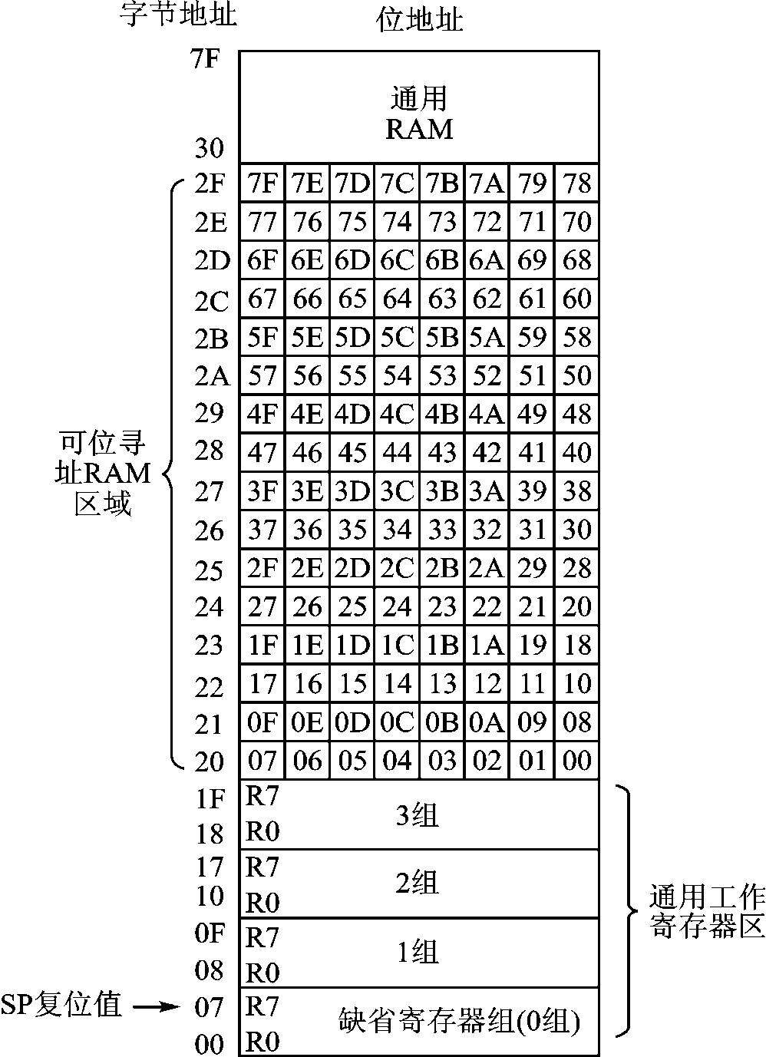
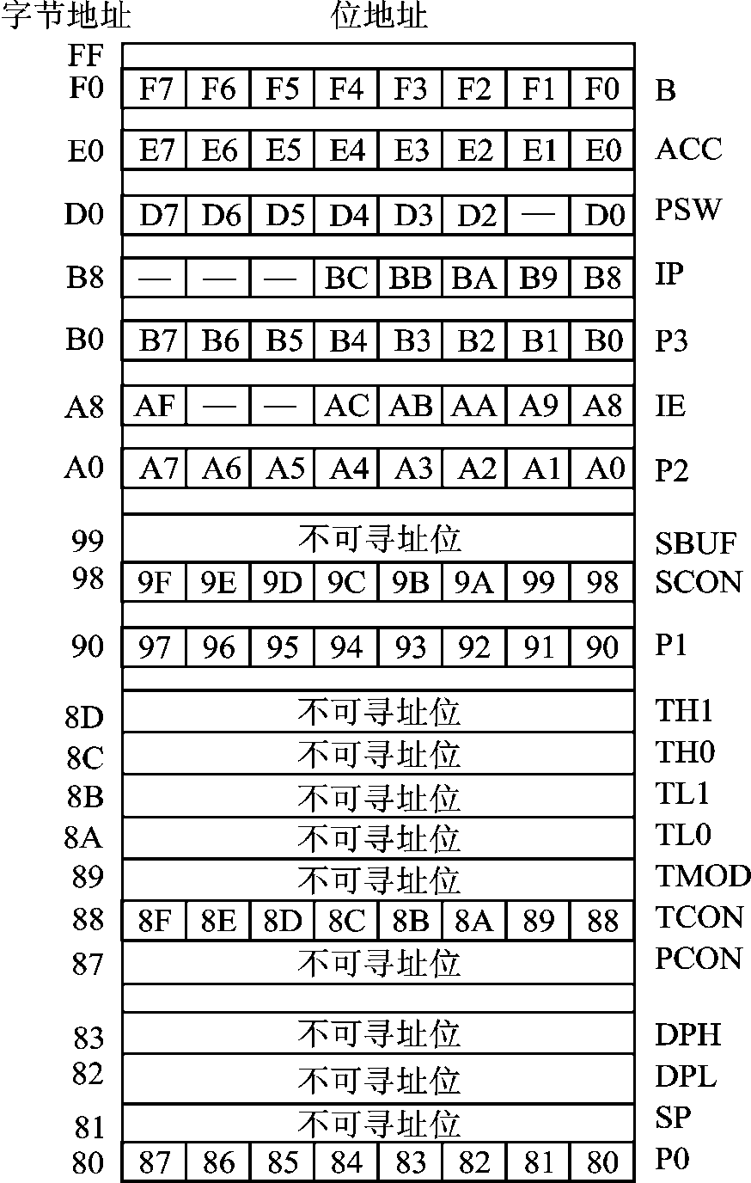
片内RAM
图2－8 低128字节RAM区
图2－9 高128字节RAM区(SFR区)

Slide 29
1、低128字节
通过对PSW中的RS1、RS0两位设置选中当前组，每组均可选中CPU的当前工作寄存器组。若不需要4组工作寄存器那么其余可用作一般的RAM单元。
CPU复位后，选中第0组寄存器为当前工作寄存器。
20H~2FH为可位寻址区，共128位，位地址为00H~7FH。89系列单片机有许多位操作指令，这些指令可直接对这128位寻址。其中低128字节RAM单元地址范围也是00H~7FH。他们采用不同的寻址方式来加以区分。即访问128位地址采用位寻址方式；访问低128字节单元采用直接寻址和间接寻址。
30H~7FH真正的RAM区。通用RAM可在此将部分区域设置为堆栈。
低128字节既可以直接寻址也可以间接寻址。

Slide 30
2、 高128字节RAM ——SFR
地址为80H～FFH的部分单元，使用时只能直接寻址。
在这128字节中离散分布21个SFR，其中11个具有位寻址能力，他们正好能被8整除。其余未定义部分不能使用
寄存器名 ACC
地址 E0H
SFR的表示方式：
位地址
一般表示方式
TCON.0——表示Reg的bit（点操作符）
IT0（位名称）
位地址都是88H
ACC.0
E0H （位地址，ACC.0无位名称）
以ACC为例：

Slide 31
ACC—累加器（字节地址E0H），指令中用A表示。是89C51最常用、最忙碌的SFR，许多指令操作数取自ACC，许多中间运算结果也存放于ACC。
B—Reg.（字节地址F0H），用于乘除指令。乘法指令中的两个操作数分别取自A和B，乘积存于B和A两个8位寄存器。除法指令中，A存放被除数，B存放除数，商存放与A，余数存放于B。
在其他指令中，B可作为一般通用寄存器或一个RAM单元使用。
PSW—程序状态字（字节地址D0H），各位的含义及格式

Slide 32
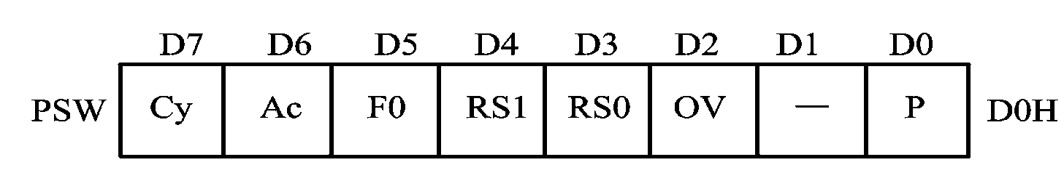
（1）CY(PSW.7),进位标志位。在执行加法（或减法）运算指令时，如果最高位（位7）向前有进位（或借位），则CY位由硬件自动置1；如果运算结果最高位无进位（或借位），则CY位清0。
CY也是在进行位操作时的位累加器。
（2） Ac(PSW.6)辅助进位标志位。在执行加法（或减法）运算指令时，如果低半字节向高半字节有进位（或借位），则AC位由硬件自动置1；否则则AC位清0。
（3） F0（PSW.5）标志位。
由用户使用的一个状态标志位。
（4） RS1、RS0（PSW.4、PSW.3）：4组工作寄存器区选择控制位1和位0

Slide 33
RS₁ RS₀
寄存器组
R₀～R₇地址
0 0
0区
00～07H
0 1
1区
08～0FH
1 0
2区
10～17H
1 1
3区
18～1FH
（5）OV（PSW.2）溢出标志位
指示运算是否产生溢出。当进行补码运算时，如果有溢出，即当运算结果超出-128~+127的范围时，OV位由硬件自动置1；无溢出时，OV=0
（6）（ PSW.1）保留位。
89C51未用，89C52为F1用户标志位。
（7）（ PSW.1）奇偶校验位
每条指令执行完后，该位始终跟踪指示累加器A中1的个数。如果A中有奇数个1则P=1；否则P=0。常用来校验串行通讯中数据传输是否出错。

Slide 34
SP----堆栈指针（字节地址81H），其内容可为00～7FH的任何地址单元，系统复位时为07H（向上生成）。
堆栈是一种数据结构，是内部RAM的一段区域。堆栈存取数据的原则是“后进先出”。
在使用堆栈之前，先给SP赋值，以规定堆栈的起始地址位置，称为栈底。当数据压入堆栈后SP自动加1，出栈时SP自动减1。
DPTR----数据指针(83H、82H)，既可作为一个16位Reg (DPTR)、也可作为两个8位Reg ( DPH，DPL)使用。主要用于存放16位地址时，对片外64KB片外RAM寻址。

Slide 35
P0～P3 ——I/O端口（80H，90H，A0H，B0H）
4个I/O端口的锁存器地址，还可按位寻址，即每一条Ｉ/Ｏ线均可独立用作输入或输出。
在单片机中，将I/O端口当作SFR，不设专门的口操作指令（IN或OUT），而采用统一的MOV指令，使用方便。
例：MOV P1，A ；A→P1
SBUF——串行数据缓冲器（99H）
用于存放欲发送或已接收的数据。
例：MOV SBUF，A； A→SBUF
THi，TLi ——定时/计数器 i中的计数器（i=1,2）
一个16位（THi TLi）或两个8位定时/计数器（THi，TLi）。
其他控制Reg.——IP，IE，TMOD…
为中断系统、定时/计数器、串行口和供电方式的控制与状态位。

Slide 36
§2.4 CPU时序
§2.4.1 片内振荡器及时钟信号的产生
§2.4.2 机器周期和指令周期
§2.4.3 CPU取指、执行周期时序

Slide 37
§2.4.1 片内时钟信号的产生
89C51芯片内部有一个高增益反相放大器，用于构成振荡器。反相放大器的输入端为XTAL1，输出端为XTAL2。两端跨接石英晶体及两个电容就可以构成稳定的自激振荡器。电容器Ｃ１和Ｃ２通常取30 pF左右，可稳定频率并对振荡频率有微调作用。振荡脉冲频率范围为f_{OSC}=0～24 MHz。
晶体振荡器的频率为f_{OSC}，振荡信号从XTAL2端输入到片内的时钟发生器上，如图2-12 所示。

Slide 38
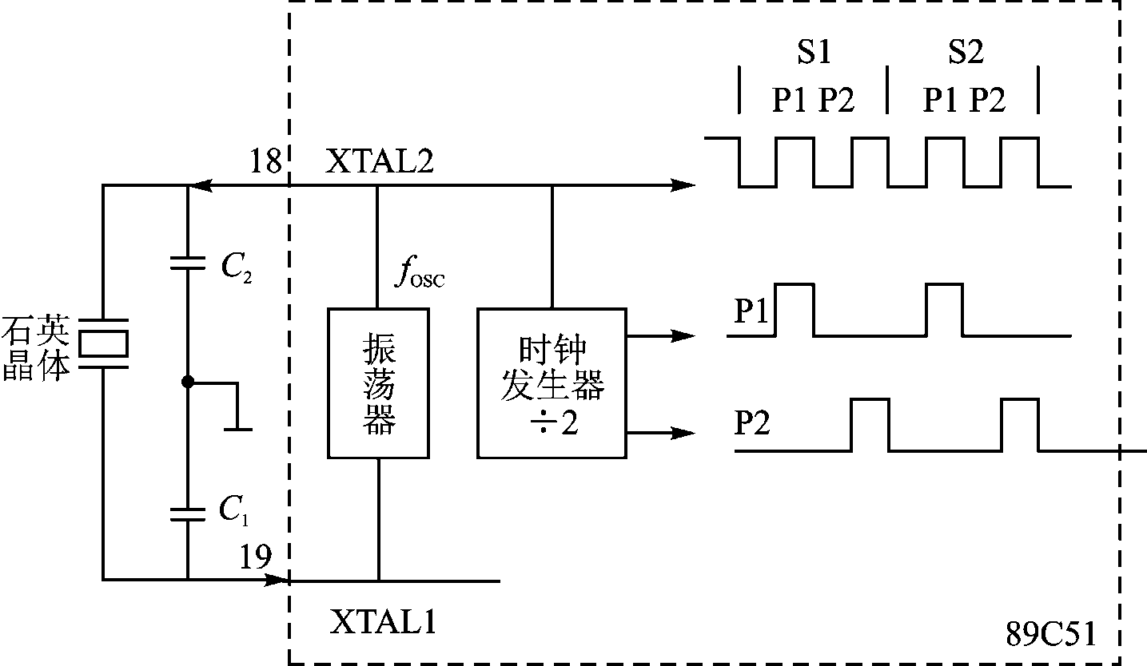
图2-12 89C51的片内振荡器及时钟发生器

Slide 39
1. 节拍与状态周期
（1）时钟发生器是一个2分频的触发器电路，它将振荡器的信号频率f_{OSC}除以2，向CPU提供两相时钟信号P1和P2。时钟信号的周期称为机器状态周期S(STATE)，是振荡周期的2倍。在每个时钟周期(即机器状态周期S)的前半周期，相位1(P1)信号有效，在每个时钟周期的后半周期，相位2(P2，节拍2)信号有效。
（2）每个时钟周期(以后常称状态S)有两个节拍(相)P1和P2，CPU就以两相时钟P1和P2为基本节拍指挥89C51单片机各个部件协调地工作。

Slide 40
2. 机器周期和指令周期
一个机器周期是指CPU访问存储器一次所需的时间。例如，取指令、读存储器、写存储器等等。
一个机器周期包括12个振荡周期，分为6个S
状态：S1~S6。
每个状态又分为两拍，称为P1和P2。
因此，一个机器周期中的12个振荡周期表示
为S1P1，S1P2，S2P1，···，S6P1，S6P2。
若采用6MHz晶体振荡器，则每个机器周期为
2μs（微秒）
机器周期

Slide 41
2. 机器周期和指令周期
指令周期：执行一条指令所需的时间。
每条指令由一个或若干个字节组成。
有单字节指令，双字节指令，…多字节指令等。字
节数少则占存储器空间少。
每条指令的指令周期都由一个或几个机器周
期组成。有单周期指令、双周期指令、和四
周期指令。机器周期数少则执行速度快。
指令周期

Slide 42
3. 基本时序定时单位
振荡周期： 晶振的振荡周期，为最小的时序单位。
状态周期： 振荡频率经单片机内的二分频器分频后提供
给片内CPU的时钟周期。因此，一个状态周期包含2个振
荡周期。
机器周期（MC）： 1个机器周期由6个状态周期即12个振
荡周期组成，是计算机执行一种基本操作的时间单位。
指令周期： 执行一条指令所需的时间。一个指令周期由
1～4个机器周期组成，依据指令不同而不同。

Slide 43
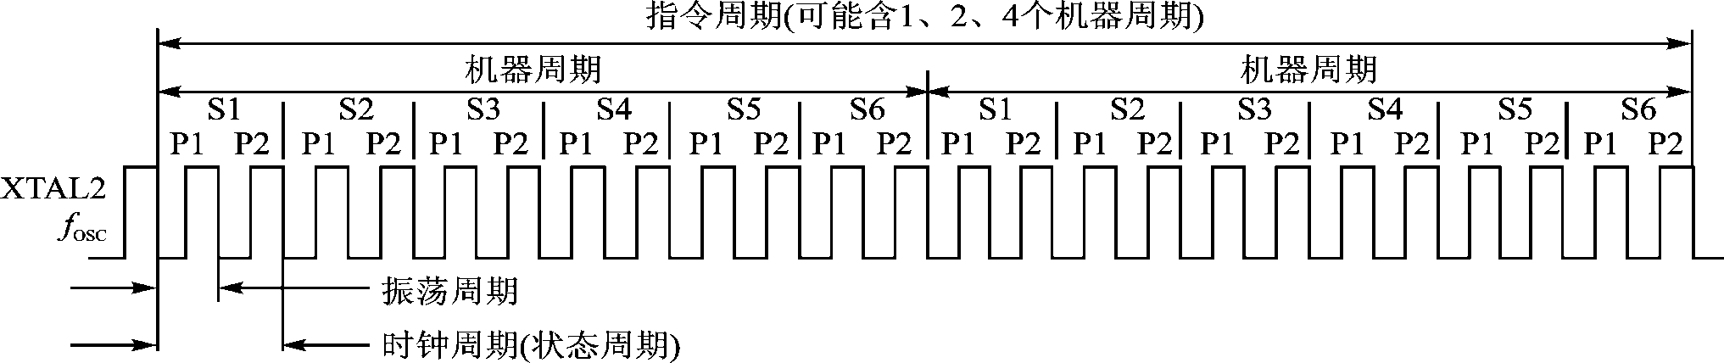
4个时序单位从小到大依次是节拍、状态周期、机器周期和指令周期，如图2-13所示。
图2-13 89C51单片机各种周期的相互关系

Slide 44
§2.4.2 CPU取指、执行周期时序
1、每条指令的执行都可以包括取指和执指两个阶段。
2、取指阶段，CPU从内部或外部ROM中取出指令操作码及操作数，然后再执行这条指令。
3、89C51共有111条指令，分为单字节和双字节和三字节指令；执行指令的周期数可能是单字节单周期、单字节双周期、双字节单周期、双字节双周期、三字节都是双周期的、单字节乘、除指令占四周期。
因此，执行一条指令的时间（指令周期）分别是2μs，
4μs和8μs。
如 图2-14所示。

Slide 45
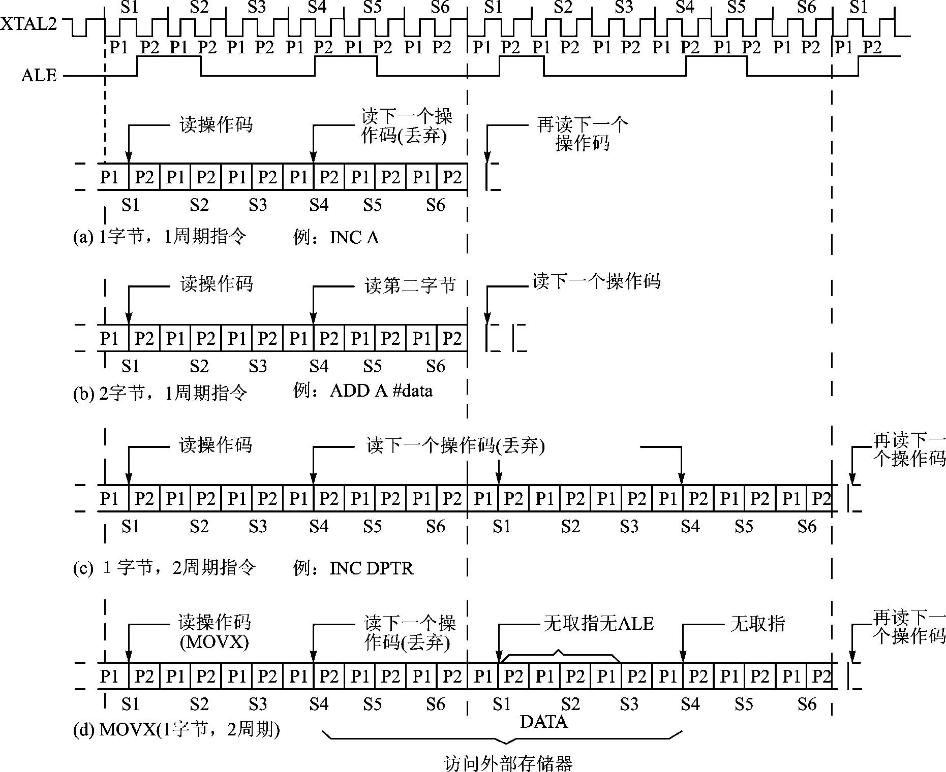
图2－14 89C51单片机的取指/执行时序

Slide 46
1、单周期指令
双字节时，执行在S1P2开始，操作码被读入指令寄存器；在S4P2时，再读入第二个字节。单字节时，执行在S1P2开始，操作码被读入指令寄存器；在S4P2时仍有读操作，但是被读入的字节被忽略，且此时PC并不增量。两种情况下，均在S6P2时结束操作。
2、双机器周期指令
执行在S1P2开始，操作码被读入指令寄存器；在S4P2时，再读入的字节被忽略。由S5开始送出外部数据存储器的地址，随后是读写操作。在读写期间，ALE不输出有效信号。单字节时执行在S1P2开始，整个两个机器周期共发生四次读操作，但是后三次操作都无效。

Slide 47
作业
p48 18题：
再加一个条件：如果震荡周期为6MHZ则振荡周期、状态
周期、机器周期的时间为多少？

Slide 48
§2.5 复位操作
2.5.1 复位操作的主要功能
（1）单片机启动时需要复位，使CPU及系统各部件处于确定的初始态，从初始态开始工作。
（2）复位信号从RST引脚引入，当系统正常工作时且振荡器稳定后，如RST引脚有一个高电平并维持2个机器周期，则CPU就可以响应并将系统复位。
（3）主要功能是把PC初始化为0000H，使单片机从0000H单元开始执行程序。由于程序运行出错或操作错误使系统处于死锁状态时，也必须按复位键重新启动。
（4）复位操作还对其他一些寄存器有影响，它们的复位状态如表2－8所列。

Slide 49
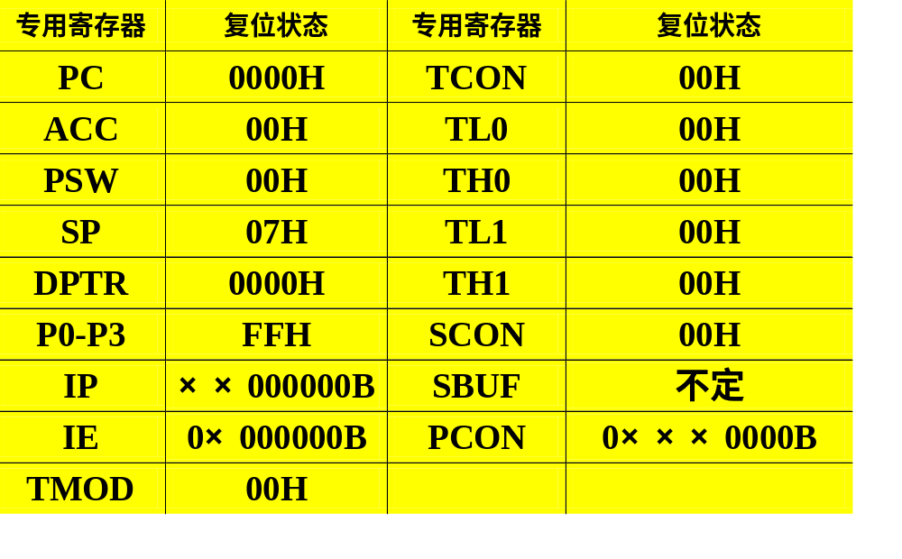
表2－8 各特殊功能寄存器的复位值
表2－8中的符号意义如下：

Slide 50
A=00H： 表明累加器已被清0。
PSW=00H： 表明选寄存器0组为工作寄存器组。
SP=07H： 表明堆栈指针指向片内RAM 07H字节单元，根据堆栈
操作的先加后压法则，第一个被压入的数据被写入08H单元中。
P0～P3=FFH： 表明已向各端口线写入1，此时，各端口既可用于
输入，又可用于输出。
IP=×××00000B： 表明各个中断源处于低优先级。
IE=0××00000B： 表明各个中断均被关断。
TMOD=00H： 表明T0，T1均为工作方式0，且运行于定时器状态。
TCON=00H： 表明T0，T1均被关断。
SCON=00H： 表明串行口处于工作方式0，允许发送，不允许接收。
PCON=00H： 表明SMOD=0，波特率不加倍。

Slide 51
§2.5.2 复位信号及其产生
一、复位信号：
  RST引脚为复位信号输入端。
  当RST引脚为高电平，且有效时间持续24个振荡周期以上，才能复位。

Slide 52
复位逻辑电路
  复位引脚RST通过片内一个斯密特触发器与片内复位电路相连，斯密特触发器用来脉冲整形及抑制噪声，其输出在每个机器周期的S5P2被复位电路采样一次。如果RST引脚有一高电平并维持2个机器周期，89C51便执行内部复位。

Slide 53
§2.5.3复位电路
一、上电自动复位：
  是通过外部复位电路的电容充电实现。
  如图2-16(a)所示。
二、按键手动复位：
  按键电平复位方式：如图2-16(b)所示。

Slide 54
图 2-16 (a) 上电复位电路
  只要Vcc的上升时间不超过1ms，就自动上电复位，即接通电源就完成了系统复位。
V_{CC}
89C51
V_{CC}
C
22μF
RST/V_{PD}
R
1K Ω
V_{SS}

Slide 55
图 2-12 (b) 按键电平复位电路
  通过使复位端经电阻与V_{CC}电源接通而实现。
V_{CC}
89C51
RESET
V_{CC}
R₁
C
200Ω
22μF
RST/V_{PD}
R₂
1KΩ
V_{SS}

Slide 56
2.6 89C51单片机的低功耗工作方式
1、89C51提供两种节电工作方式，即空闲（等待、待机）方式和掉电（停机）工作方式图2－17所示为实现这两种方式的内部电路。
2、若IDL=0，则89C51将进入空闲运作方式。在这种方式下，振荡器仍继续运行，但IDL封锁了去CPU的“与”门，故CPU此时得不到时钟信号。而中断、串行口和定时器等仍在时钟控制下正常运行。
3、掉电方式下（PD=0），振荡器冻结。

Slide 57
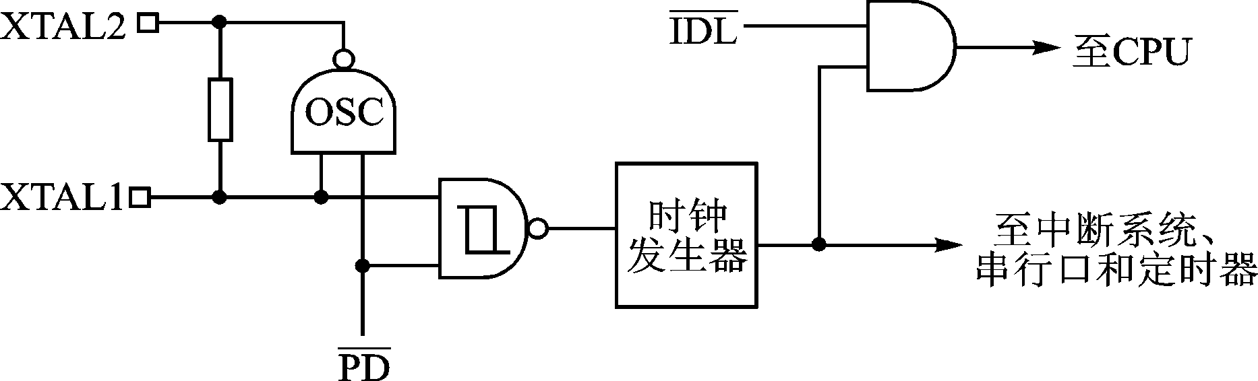
图2－17 空闲和掉电方式控制电路

Slide 58
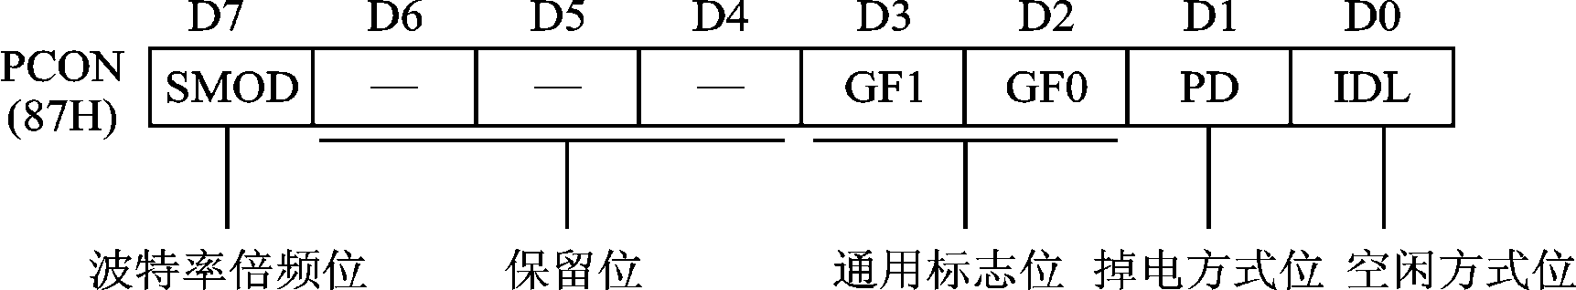
2.6.1 方式的设定
空闲方式和掉电方式是通过对SFR中的PCON（地址87H)相应位置1而启动的。3个保留位用户不得使用。
电源控制寄存器PCON

Slide 59
SMOD： 波特率倍频位。若此位为1，则串行口方式1、方式2和方式3的波特率加倍。
GF1和GF0： 通用标志位。
PD： 掉电方式位。此位写1即启动掉电方式，此时时钟冻结。
IDL： 空闲方式位。此位写1即启动空闲方式。这时CPU因无时钟控制而停止运作。如果同时向PD和IDL两位写1，则PD优先。
89C51中PCON的复位值为0×××0000B。

Slide 60
2.6.2 空闲（等待、待机）工作方式
1、 CPU执行完置IDL=1(PCON.0）的指令后，系统进入空闲工作方式。 进入空闲方式后CPU的内部状态维持，即保持SP、PC、PSW、ACC所有的内容保持不变，端口状态保持不变。ALE和PSEN保持逻辑高电平。
2、进入空闲方式后，有两种方法可以使系统退出空闲方式：
一是任何的中断请求被响应都可以由硬件将 PCON.0（IDL）清0而中止空闲工作方式。
另一种退出空闲方式的方法是硬件复位

Slide 61
2.6.3 掉电（停机）工作方式
1、当CPU执行一条置PCON.1位（PD）为1的指令后，系统进入掉电工作方式。
2、退出掉电方式的唯一方法是由硬件复位，复位后将所有特殊功能寄存器的内容初始化，但不改变片内RAM区的数据。

Slide 62
§2.7 输出/输入端口
§2.7.1 I/O端口概述
§2.7.2 P0口
§2.7.3 P1口
§2.7.4 P2口
§2.7.5 P3口

Slide 63
§2.7.1 I/O端口概述
1．89C51单片机有四个8位并行I/O端口：P0、P1、P2和P3。
2．每个端口都是8位准双向口，共占32根引脚。
3．每一条I/O线都能独立地用作输入或输出。
4．每个端口都包括一个锁存器（即特殊功能寄存器P0~P3），一个输出驱动器和输入缓冲器，作输出是数据可以锁存，作输入时数据可以缓冲。

Slide 64
§2.7.3 P1口
一、P1口结构
二、P1口用作通用I/O

Slide 65
§2.7.3 P1口
一、P1口结构：
  电路结构内部有上拉负载电阻与电源相连。电阻是两个场效应管FET并在一起：一个FET为负载管，其电阻固定。另一个FET可工作在导通或截止两种状态，使其总电阻值变化近似为0或阻值很大两种情况。

Slide 66
图2-19 P1口某位的结构图
读锁存器
VCC
1
内部总线
P1.X
D
Q
锁存器
写入
CP
Q
2
读引脚

Slide 67
§2.7.3 P1口
二、P1口用作通用I/O
  1、P1口也是一个准双向口。
  2、在端口用作输入时，也必须先向对应的锁存器写入1，使FET截止。
  3、当P1口输出高电平时，能向外提供拉电流负载，所以不必再接上拉电阻。

Slide 68
§2.7.4 P2口
一、P2口结构
二、P2口用作一般I/O口
三、P2口用作高8位地址总线

Slide 69
图2-20 P2口某位的结构图
一、P2口结构
地址
VCC
控制C
读锁存器
P2.X
内部总线
D
Q
锁存器
写入
CP
Q
MUX
读引脚

Slide 70
二、P2口用作一般I/O口
1、当CPU对片内存储器和I/O口进行读/写（执行MOV 指令或EA=1时，执行MOVC指令）时，由内部硬件自动使开关MUX倒向锁存器的Q端，这时，P2口为一般I/O口。
2、在只需扩展256B片外RAM的系统中，使用“MOVX A, @Ri”类指令访问片外RAM时，寻址范围是256B，只需低8位地址线就可以实现。P2口不受该指令影响，仍可作通用I/O口。
3、若扩展的RAM容量超过256B，使用“MOVX A,@DPTR”类指令的寻址范围是64KB，此时，高8位地址总线用P2口输出。在片外RAM读/写周期内，P2口锁存器仍保持原来端口的数据；在访问片外RAM周期结束后，多路开关MUX自动切换倒锁存器Q端。由于CPU对RAM的访问不是经常的，在这种情况下，P2口在一定的限度内仍可用作通用I/O口。

Slide 71
三、P2口用作高8位地址总线
当CPU对片外存储器或I/O口进行读/写（执行MOVX指令或EA=0时执行MOVC指令）时，开关倒向地址线（右）端，这时，P2口只输出高8位地址。因为访问片外EPROM和RAM的操作往往接连不断，所以，P2口要不断送出高8位地址，此时P2口无法再用作通用I/O口。

Slide 72
§2.7.2 P0口
一、结构
二、P0口作为一般I/O口使用
三、P0口作为地址/数据总线使用

Slide 73
一、结构
P0口某位的结构由一个输出锁存器、二个三态输入缓冲器和输出驱动电路及控制电路组成。

Slide 74
图2-21 P0口某位的结构图
地址/数据
VCC
控制C
读锁存器
1
4
T1
3
P0.X
内部总线
D
Q
锁存器
T2
写入
CP
Q
MUX
2
读引脚
当C=0时，开关MUX被控为如图示位置，P0口为通用I/O口；
当C=1时，开关拨向反相器3的输出端，P0口分时作为地址/数据总线使用。

Slide 75
二、P0口作为一般I/O口使用
1、当CPU执行输出指令时，写脉冲加在D锁存器的CP上，这样，与内部总线相连的D端的数据取反后就出现在Q端上，又经输出级FET（T2）反相，在P0端口上出现的数据正好是内部总线的数据。这是一般的数据输出情况。
2、当执行一条由端口输入的指令时，“读引脚”脉冲把三态缓冲器2打开，这样，端口上的数据经过缓冲器2读入到内部总线。在端口进行输入操作前，应先向端口锁存器写入1，也就是使锁存器Q=0。因为控制线C=0，因此T1和T2全截止，引脚处于悬浮状态，可作高阻抗输入。

Slide 76
三、P0口作为地址/数据总线使用
  1．P0口用作输出地址/数据总线
  以P0口引脚输出低8位地址或数据信息，MUX开关把CPU内部地址/数据线经反向器3与驱动场效应管FET（T2）栅极接通。上下两个FET处于反相，构成推拉式的输出电路（T1导通时上拉，T2导通时下拉），提高了负载能力。
  当P0口被地址/数据总线占用时，就无法再作I/O口使用了。
  2．由P0口输入数据：
  在“读引脚”信号有效时，打开输入缓冲器2，使数据进入内部总线。

Slide 77
§2.7.5 P3口
一、结构
二、P3口作为通用I/O口使用
三、P3口用作第二功能使用

Slide 78
一、结构
1、P3口是一个多功能端口。P3口与P1口的差别在于多了“与非”门3和缓冲器4。使得P3口除了具有P1口的准双向I/O功能外，还可以使用各引脚所具有的第二功能。
2、“与非”门3的作用实际上是一个开关，决定是输出锁存器上的数据还是输出第二功能（W）的信号。当W=1时，输出Q端信号；当Q=1时，可输出W线信号。 编程时，可不必事先由软件设置P3口为第一功能（通用I/O口）还是第二功能。
3、当CPU对P3口进行SFR寻址（位或字节）访问时，由内部硬件自动将第二功能输出线W置1，这时，P3口为通用I/O口。
4、当CPU不对P3口进行SFR寻址（位或字节）访问时，即用作第二功能输出/输入线时，由内部硬件使锁存器Q=1。

Slide 79
图2-22 P3口某位的结构图
第二输出功能
VCC
读锁存器
W
1
P3.X
内部总线
3
D
Q
锁存器
写入
CP
2
4
读引脚
第二输入功能

Slide 80
二、P3口作为通用I/O口使用
1、当把P3口作为通用I/O口进行SFR寻址时“第二输出功能端”W保持高电平，打开“与非”门3，D锁存器输出端Q的状态可通过“与非”门3送至FET场效应管输出。
2、当P3口作为输入使用（即CPU读引脚状态）时，同P0—P2口一样应由软件向口锁存器写1。

Slide 81
三、P3口用作第二功能使用
当端口用于第二功能时，8个引脚可按位独立定义。见表2-10

Slide 82
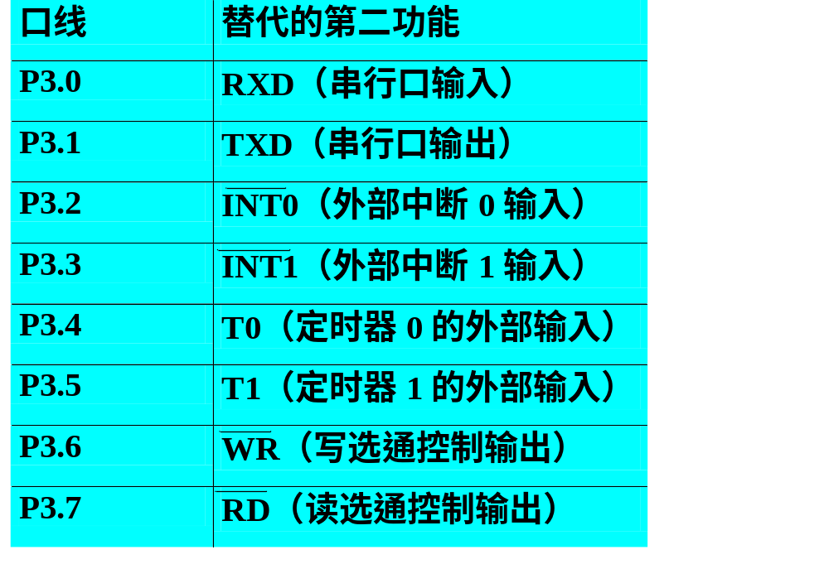
表2-10 P3口线与第二功能表

